Slide 1
JSP/Servlet Project
Kururu Waxing Shop
25기 B반 김구현

Slide 2
Index
001/ 개요
002/ 개발 환경
003/ Database
004/ 주요 기능
005/ 구현 & 시연

Slide 3
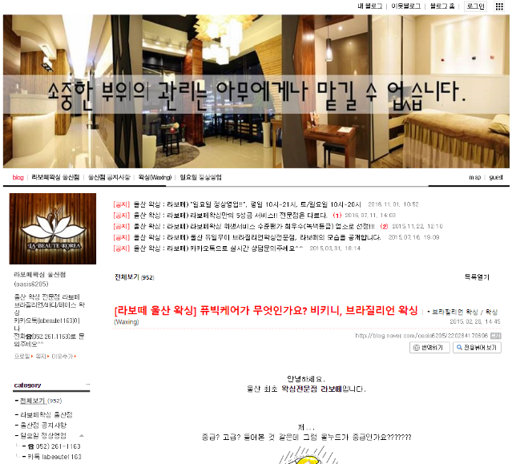
1
개요
프로젝트 선정 이유
문화적 개방성
비주류 문화의 주류 문화로 거듭나기
문화 컨텐츠 제작
2. 수업 내용의 복습
JSP/Servlet의 이해
HTML/CSS 이해

Slide 4
2
개발 환경
프로젝트 개발 환경
프로젝트명 | Kururu Waxing Shop
개발 기간 | 2주(2017.9.4 ~ 2017.9.14)
개발 운영체제 | Windows 7, Windows 10, Linux Ubuntu 16.4.04 LTS (GitHub이용)
개발도구 | BackEnd : Eclipse Oxygen Front-End : Atom Editor
데이터베이스 | Oracle 11g XE
데이터베이스 설계 | Microsoft Access 2013
서버 유틸리티 | Apache Tomcat 8.0
프로그래밍 언어 | Java JDK 1.8.0_144 JSP / Servlet JavaScript(jQuery, Ajax) Html, CSS

Slide 5
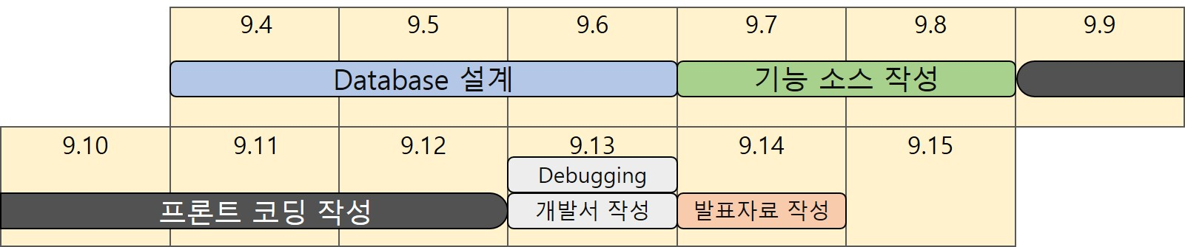
2
개발 환경
프로젝트 개발 일정
9.4(월) ~ 9.6(수) – 프로젝트에 사용 되는 Database의 상세 설계 및 스키마 작성, 수정.
9.7(목) ~ 9.8(금) – 전체 기능에 대한 파악, Java Bean, 프로젝트에 사용 될 DAO 객체 작성 및 수정 .
9.9(토) ~ 9.12(화) – 프론트 페이지 작성.
9.13(수) – 프론트 페이지와 기능 소스의 병합 작업, 개발서 작성.
9.14(목) – 발표자료 작성.

Slide 6
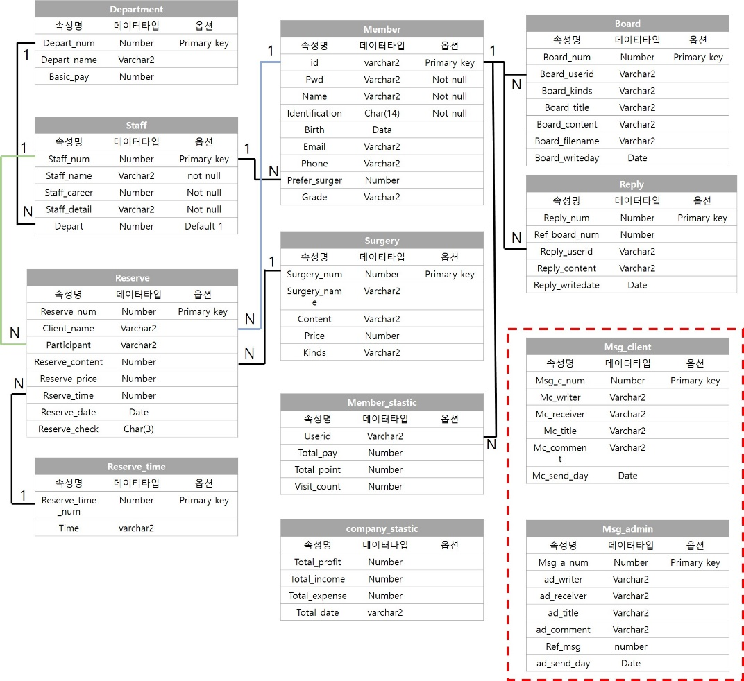
3
Database

Slide 7
4
주요기능 – 사용자 요구사항
관리자 페이지
기 능 | 요구사항 | 상세 요구사항
메인 UI | 관리자 확인 | - 메인 페이지에서 관리자 전용 배너 활성화. - 관리자가 볼 수 있는 메뉴바 형성.
시술소개 페이지 | 시술 정보 수정 | - 시술 정보의 삭제나 가격 수정.
회원관리 | 회원현황 보기 | - 사이트에 가입된 모든 회원을 조회. - 모든 회원의 상세 정보 확인 가능.
게시판 기능 | 게시 글 등록, 게시 글 삭제, 댓글 삭제 | - 관리자 권한으로 게시 글 작성. - 사용자의 허가를 불문하고 게시 글의 삭제 권한 - 각 회원의 댓글 삭제 권한.
통계 확인 | 현재까지의 매출기록 확인 | - 현재까지의 매출을 월별로 조회.
-

Slide 8
4
주요기능 – 사용자 요구사항
사용자 페이지
기 능 | 요구사항 | 상세 요구사항
회원가입 | 회원가입 | - 신규 회원 가입. - ID 중복 체크 기능.
시술 정보 페이지 | 모든 시술 정보 조회 | - 시술 정보 확인 가능. - 예약 기능
회원관리 | 회원 정보 보기 | - 자신의 정보 확인 - 자신의 기본 시술자 확인, 변경 - 현재까지의 이용 내역 조회
게시판 기능 | 게시 글 등록, 삭제 댓글 등록, 삭제 | - 게시 글 등록, 삭제, 수정 - 댓글 작성, 삭제, 수정
-

Slide 9
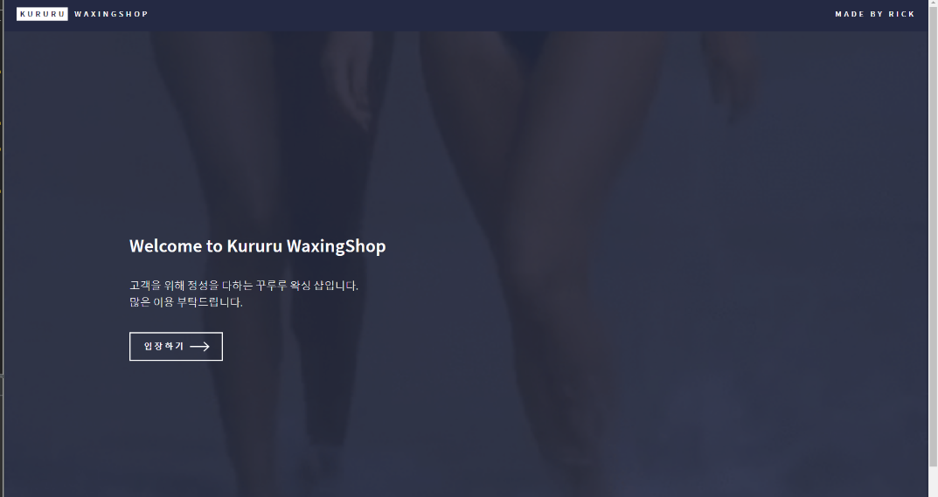
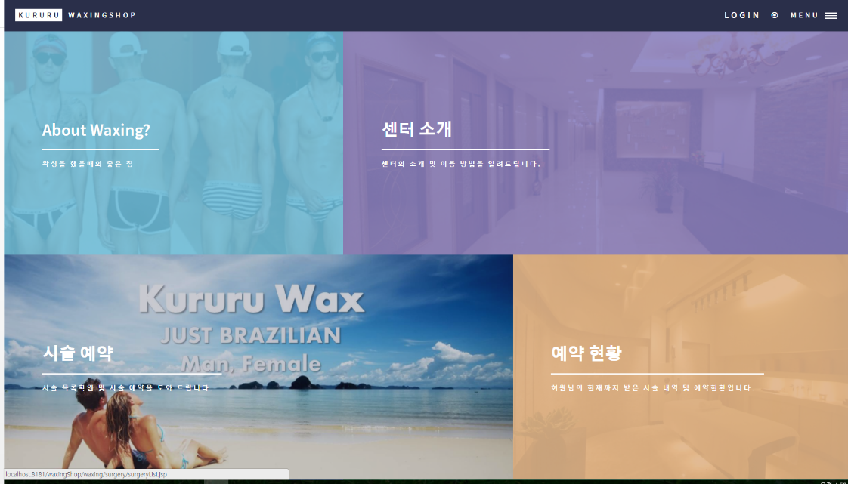
5
구현 & 시연

Slide 10
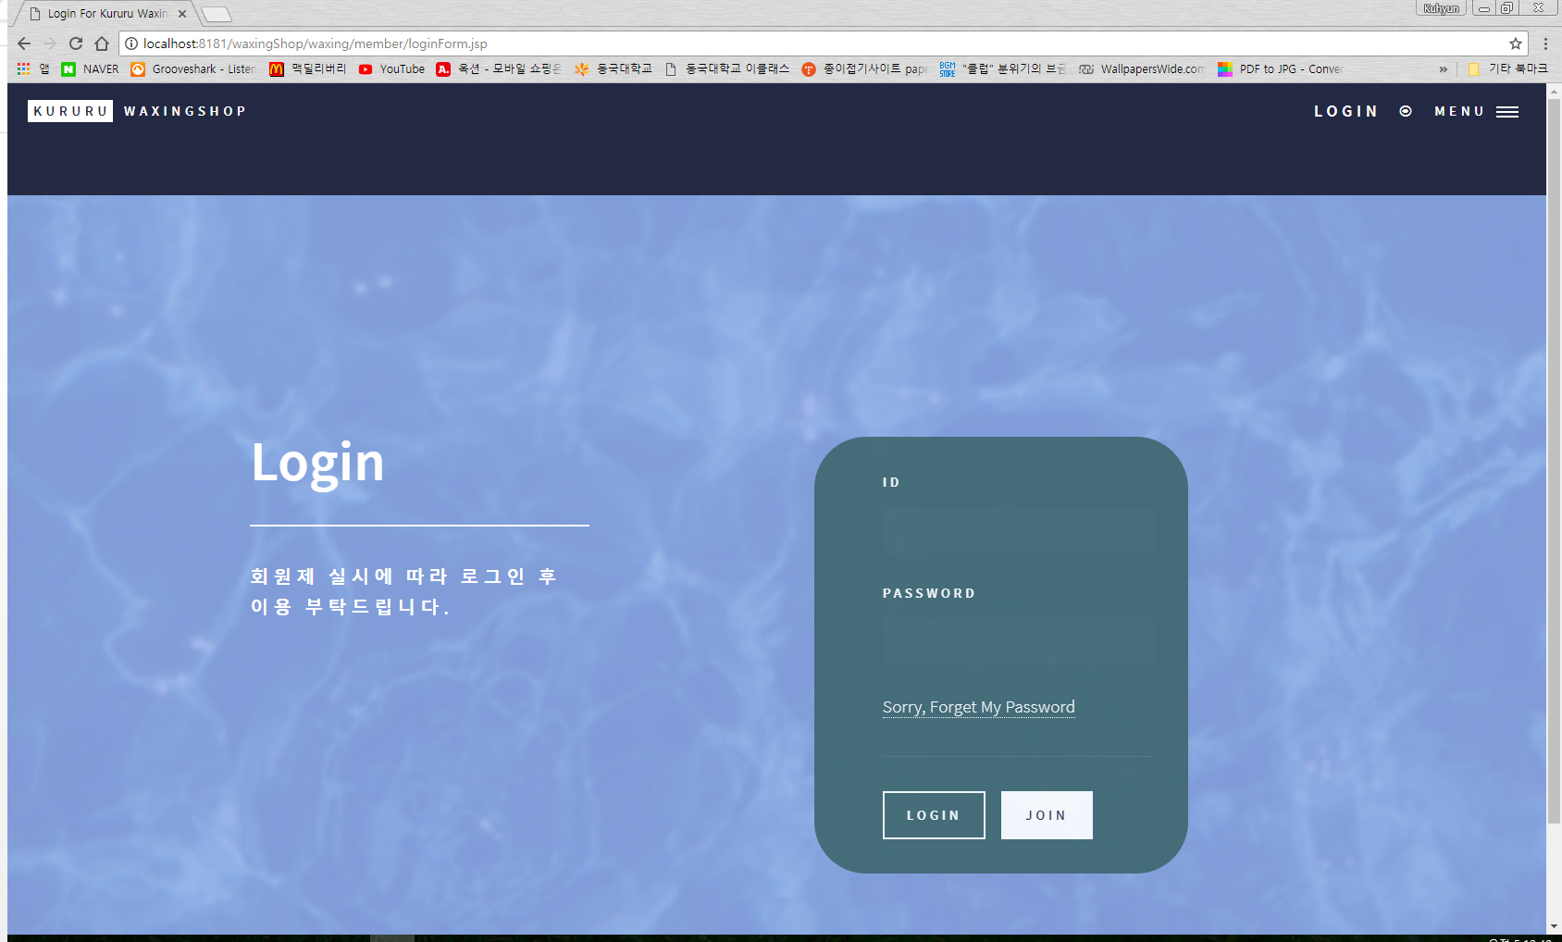
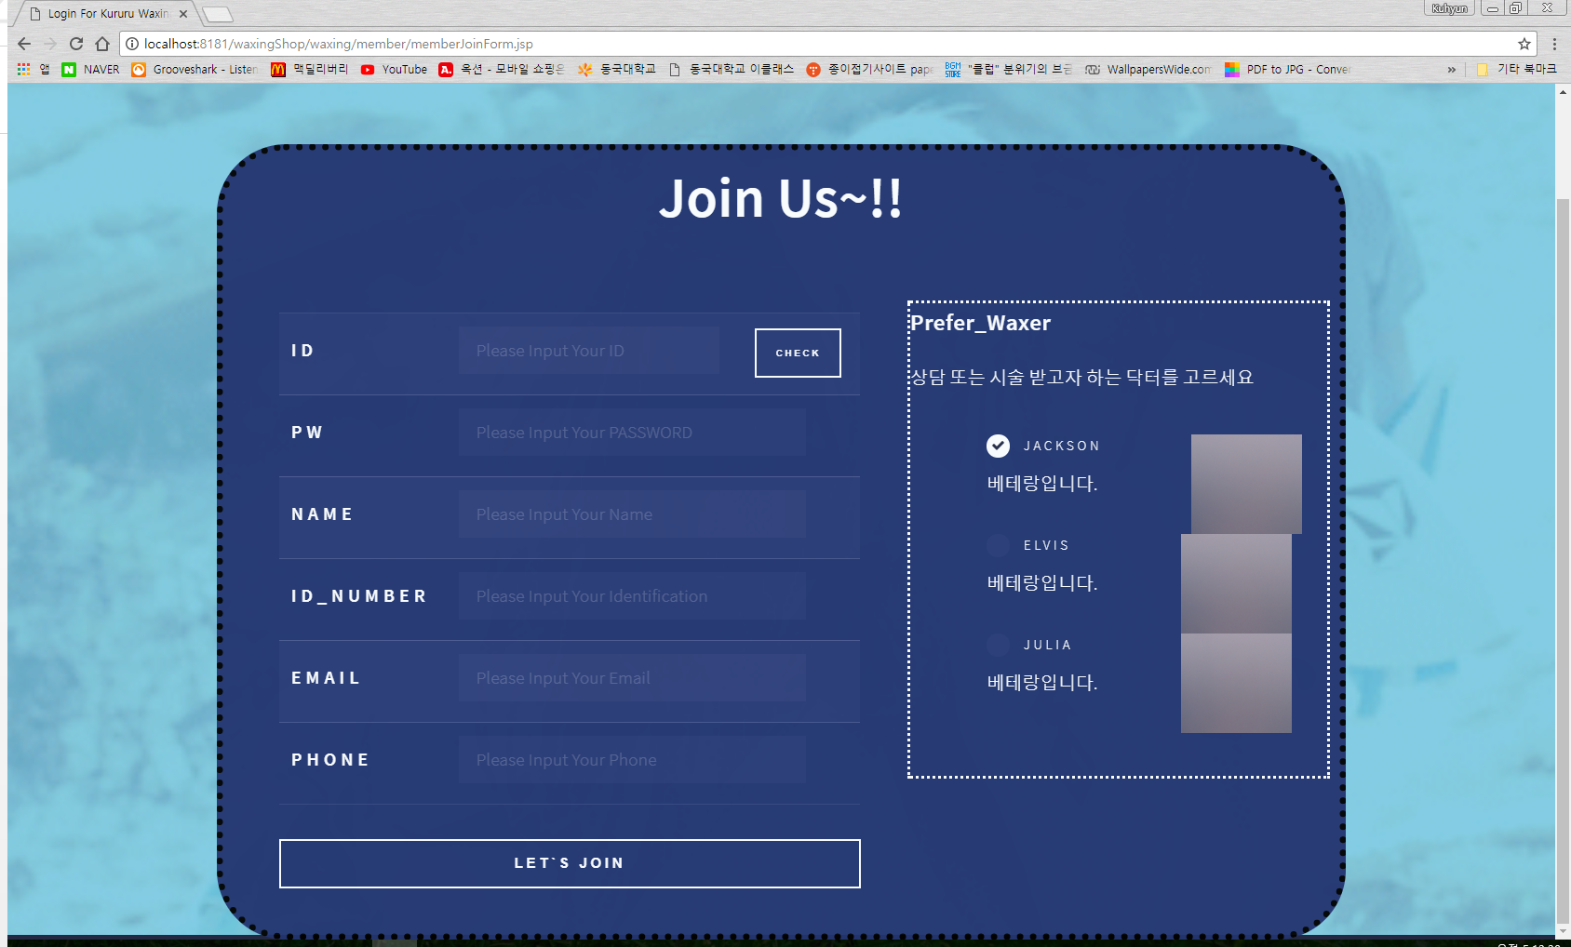
5
구현 & 시연

Slide 11
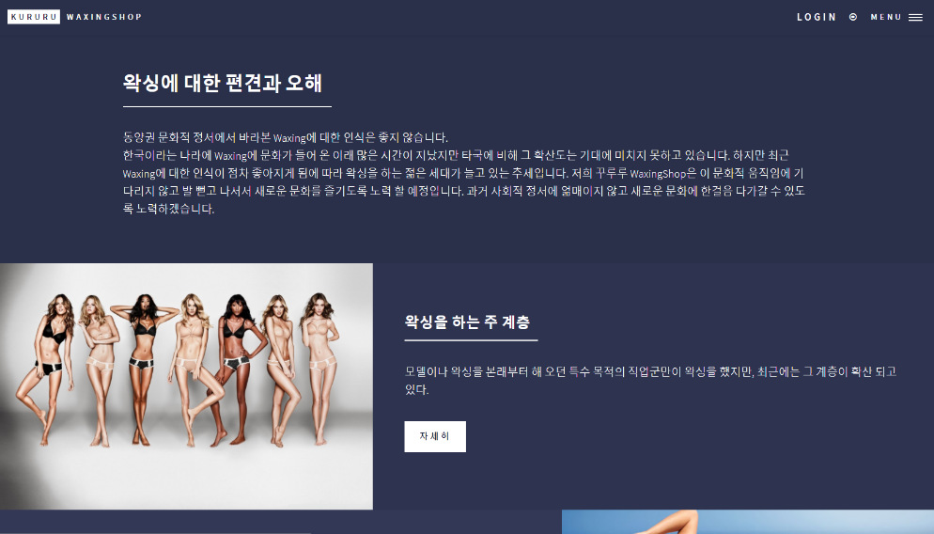
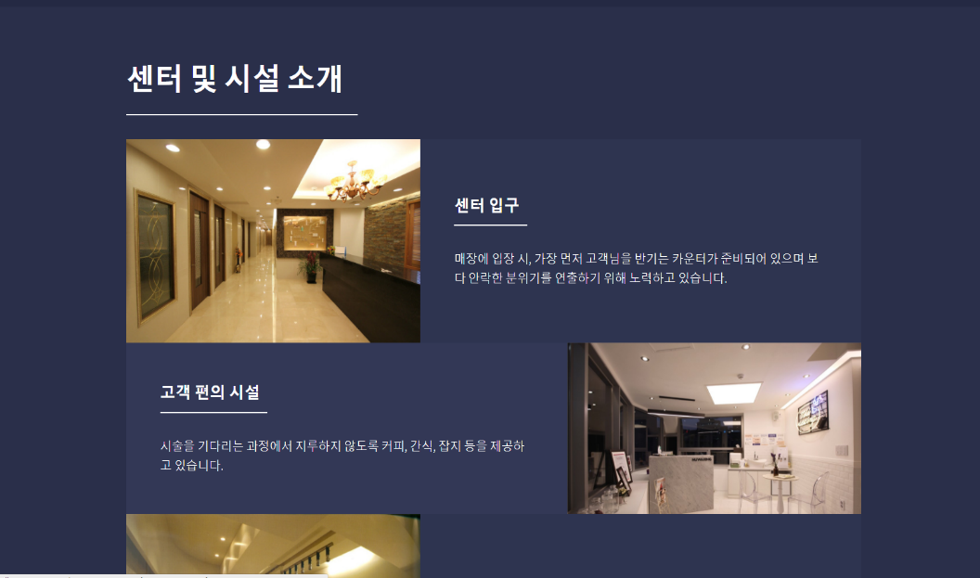
5
구현 & 시연

Slide 12
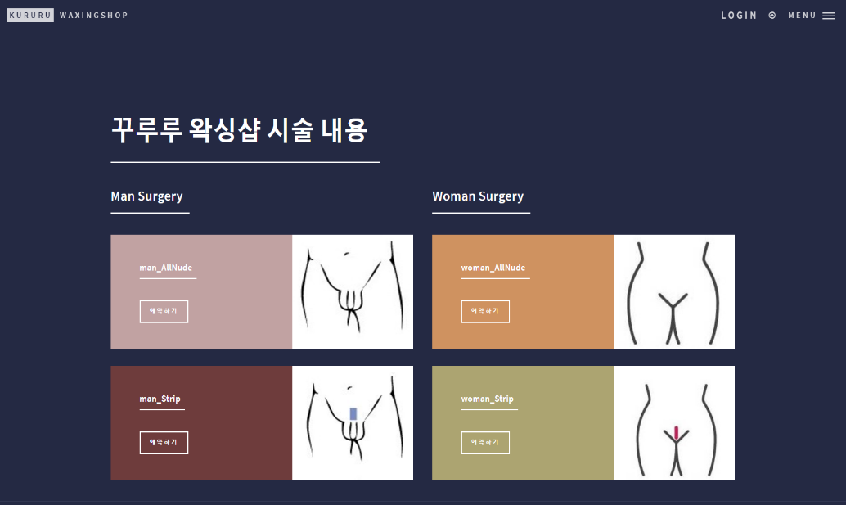
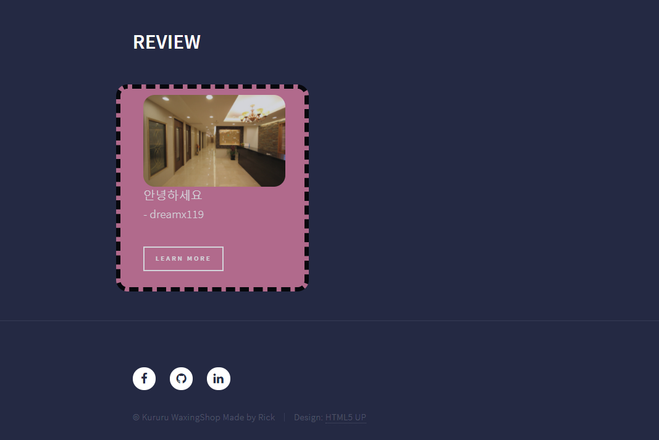
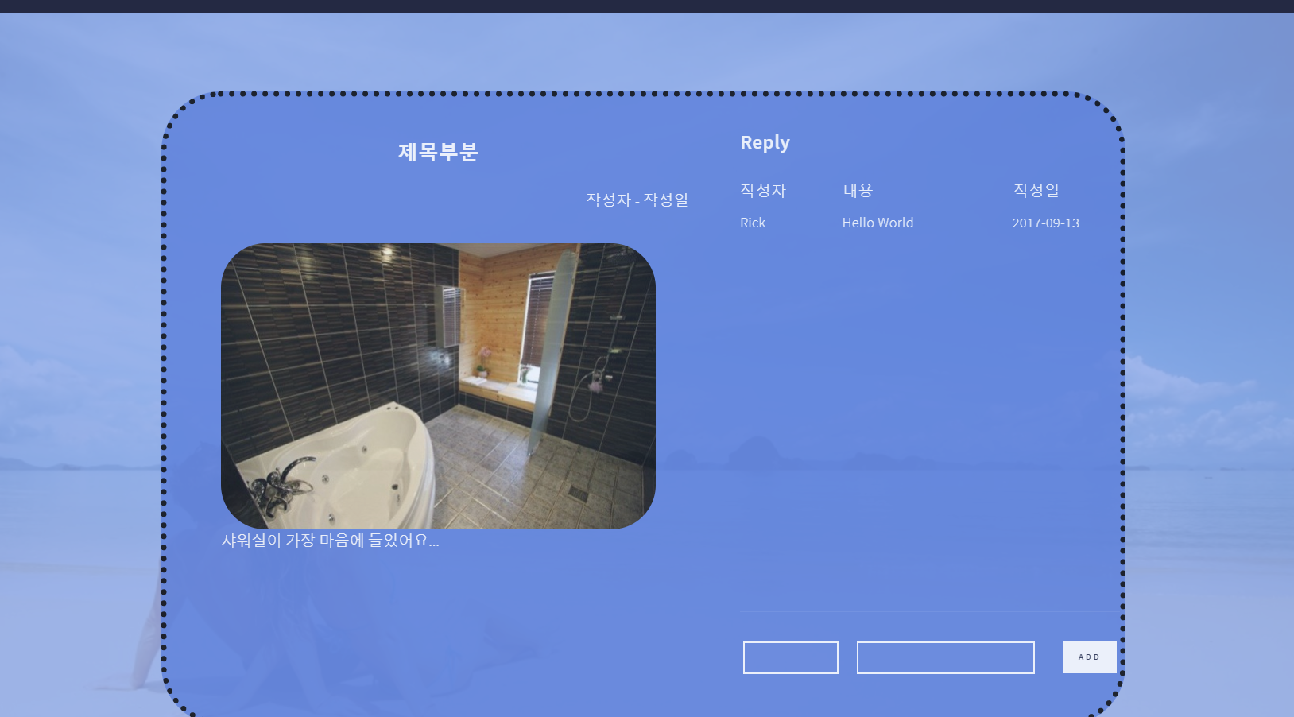
5
구현 & 시연

